Slide 1


Parallelizzazione del problema degli N-Corpi
Introduzione
Metodo esaustivo
Algoritmo di Barnes-Hut
A. Coppola
S. Bianco
F. D’Aprile
Test
Conclusioni

Slide 2


Introduzione
Perciò il problema degli n-corpi si occupa prevedere le forze interattive tra un gruppo di corpi in base alle loro proprietà orbitali quasi-stazionarie (posizione, velocità, massa e tempo). In particolare:
Dati n corpi b₁ … b_{n} si ha che:
m₁, … , m_{n} sono le masse dei corpi
→p₁, ... , →p_{n} sono i vettori della posizione dei corpi
→v₁, ... , →v_{n} sono i vettori della velocità dei corpi
In fisica, il problema degli n-corpi corrisponde al problema inerente alla previsione dei movimenti individuali di un gruppo di oggetti celesti che interagiscono tra loro gravitazionalmente. Il problema degli n-corpi nella relatività generale è considerevolmente più difficile da risolvere a causa di fattori aggiuntivi come le distorsioni del tempo e dello spazio.

Slide 3

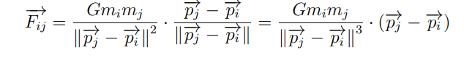
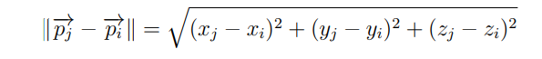
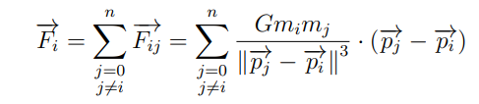
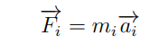
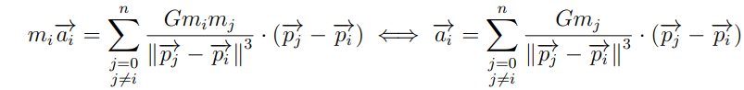
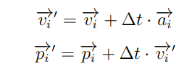
Formule utilizzate
1
1
2
Legge di gravità di Newton
Distanza vettoriale
Somma delle forze subite dall’i-esimo corpo
Seconda legge di Newton
Risoluzione dell’accelerazione
Calcolo della velocità e della posizione del corpo dopo l’applicazione delle forze
3
4
5
6

Slide 4
Metodo esaustivo
Implementazione sequenziale
Dopo l’introduzione al problema è facile intuire che l’implementazione è possibile grazie a 3 cicli for annidati:
Un ciclo esterno che itera sul numero di passi della simulazione
Un primo ciclo interno che iteri sugli n corpi e calcoli (in base alla forza esercitata dagli n-1 corpi sull’i-esimo) la velocità di ogni corpo
Un secondo ciclo interno al secondo che svolga la sommatoria già descritta precedentemente calcolando la nuova posizione dei corpi in base alla loro velocità generata

Slide 5
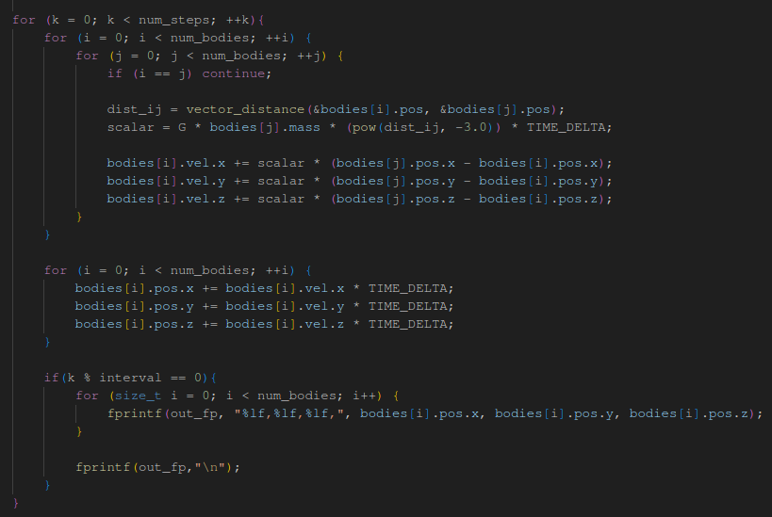
Metodo esaustivo
Implementazione sequenziale
Risulta evidente che l’esecuzione avviene per k volte (numero di esecuzioni).
Il costo computazionale dei cicli interni è di O(n²) poiché il primo ciclo itera per gli n corpi n-1 volte. Con un risultato di O(kn²).

Slide 6
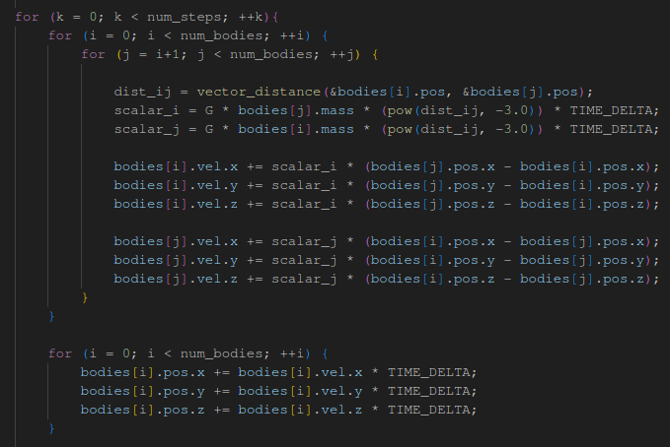

Metodo esaustivo
Ottimizzazione della versione sequenziale
E’ possibile ottimizzare l’efficienza poiché calcolare la distanza vettoriale tra p_{i} e p_{j} è uguale a calcolare quella di p_{j} e p_{i}. Quindi possiamo ridurre il numero di calcoli a:
K $\sum_{i=0}^{n}{=k\left(n{\frac{(n+1)}{2}}\right)}$
Ma tuttavia asintoticamente è indifferente essendo comunque O(kn²).
(confronto sull’efficienza qui)

Slide 7
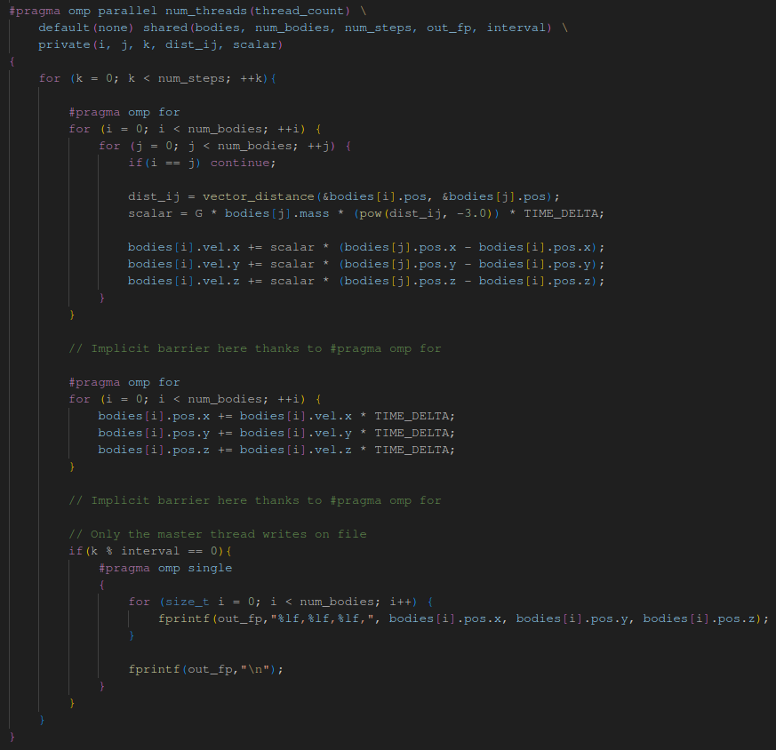

Metodo esaustivo
Implementazione tramite OpenMP (approccio naïve)
Per parallelizzare il programma con OpenMP è possibile, partendo dall’implementazione sequenziale, suddividere i corpi tra i thread con la direttiva #pragma omp for sul primo ciclo interno (ossia quello che itera sui corpi) così che ogni thread abbia $\frac{n}{p}$ corpi da gestire. Tuttavia, tale parallelizzazione non può essere attuata alla versione sequenziale ottimizzata poiché potrebbe verificarsi una race condition poiché se due thread aggiornano allo stesso momento la velocità del corpo b_{j} una delle due modifiche andrebbe persa.
Per questo motivo, si può parallelizzare il calcolo della
velocità dei corpi e delle nuove posizioni

Slide 8
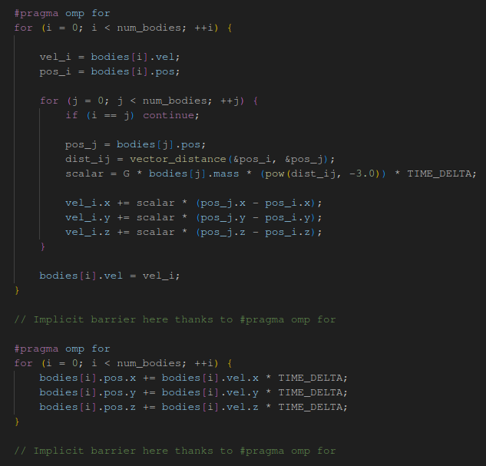
Metodo esaustivo
Rimozione del false sharing nella versione OpenMP
Un thread per aggiornare la velocità di un corpo deve accedere alle posizioni degli altri corpi (bodies[i].pos). Se ciò accade mentre un thread sta calcolando la velocità di un corpo (bodies[i].vel) e i=j, allora il primo ricaricherà il dato in memoria poiché la locazione di memoria continua di bodies non è sincronizzata quando invece i dati che utilizzava non sono stati cambiati.
Per evitare ciò introduciamo 2 variabili accumulatorie per la posizione e la velocità per i propri corpi e per i corpi esterni. Queste variabili ci evitano il false sharing poiché finché modifichiamo quelle non rendiamo «non sincronizzate» le informazioni per gli altri thread.
(per i test vedere qui)

Slide 9
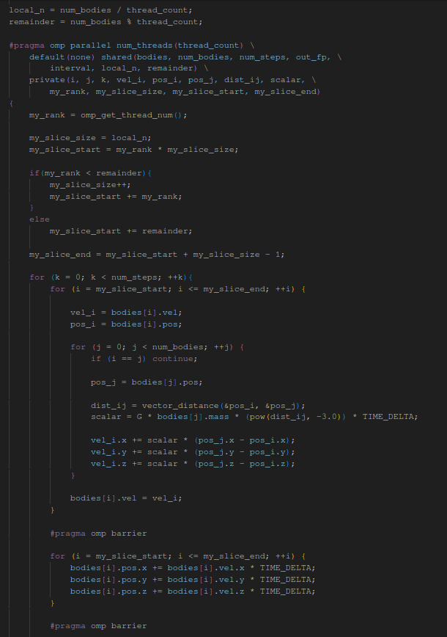
Metodo esaustivo
Rimozione dell’overhead nella versione OpenMP
Per overhead intendiamo il tempo impiegato dal pre-compilatore di OpenMP a svolgere le pragma. Notiamo infatti che per ogni step di simulazione, il programma distribuisce 2 volte gli n corpi tra i thread ( essendoci due #pragma omp for).
Per ovviare a ciò possiamo stabilire a priori la suddivisione dei corpi tra i thread così che essi sappiano subito la loro frazione dell’insieme di corpi ad ogni passo di simulazione (sempre uguale per altro).
(vedere i test qui)

Slide 10
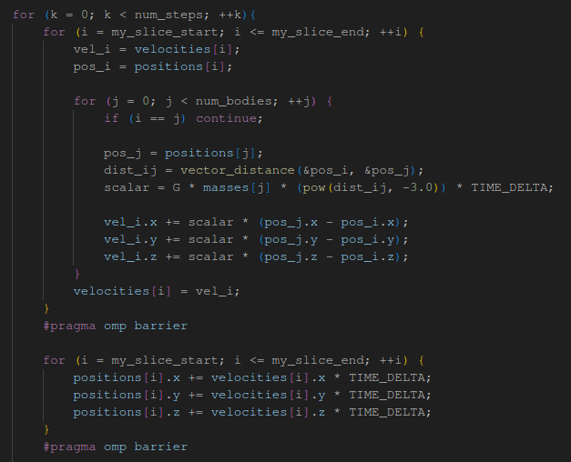
Metodo esaustivo
Eliminazione completa del false sharing nella versione OpenMP
Difatti, poiché anche i corpi sono memorizzati in modo sequenziale nell’array bodies, potrebbe verificarsi il caso in cui due corpi siano caricati all’interno dello stesso blocco di cache, creando potenzialmente del false sharing.
Allora per ovviare ciò introduciamo tre array masses, positions e velocities al posto della struct bodies.
In tal modo, i valori dello stesso tipo (ossia massa, posizione e velocità) saranno adiacenti a loro, implicando che scrivere e leggere due tipi di valori contemporaneamente non vada a creare false sharing.
(vedere i test qui)

Slide 11
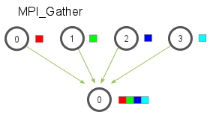
Metodo esaustivo
Implementazione tramite MPI
La libreria MPI permette di parallelizzare il programma creando processi separati a memoria distribuita. Ciò permette di non incorrere in false sharing e race condition impostando correttamente le comunicazioni tra processi.
Nel caso particolare in cui si volesse fare un solo step della simulazione (K=0)
basterebbe implementare un sistema di comunicazioni All-To-One in cui i
processi si dividono i corpi, calcolano le posizioni e le velocità e solo un processo
(il master) raccoglie le informazioni scrivendole sul file output.
Generalmente però per K>0 ogni processo deve sapere il risultato generato dagli altri per utilizzarlo nell’iterazione successiva. Possiamo riassumere il flusso del programma in questi step ripetendoli fino al raggiungimento dei k passi della simulazione:
Lettura del file contenente i dati in input
Identificazione dei propri corpi
Calcolo delle nuove posizioni
Condivisione All-to-All dei risultati

Slide 12
Metodo esaustivo
Implementazione tramite MPI
Lettura in input dal file
La lettura non causa problemi per la parallelizzazione perciò ogni processo legge dal file e riempie il proprio vettore dei corpi
Suddivisione dei corpi tra i processi
Ogni processo calcola quanti corpi deve gestire e l’indice di inizio e fine della sua frazione del vettore. Dato che il vettore è identico per tutti può comunicare i suoi indici a tutti i processi per permettere la sincronizzazione tra loro.
per poter effettuare le comunicazioni, è necessario che ogni processo crei a priori i datatype MPI_Vec3D e MPI_Body del tutto equivalenti ai due struct utilizzati nella versione seriale, ma in grado di essere trattati dalle comunicazioni di MPI.

Slide 13
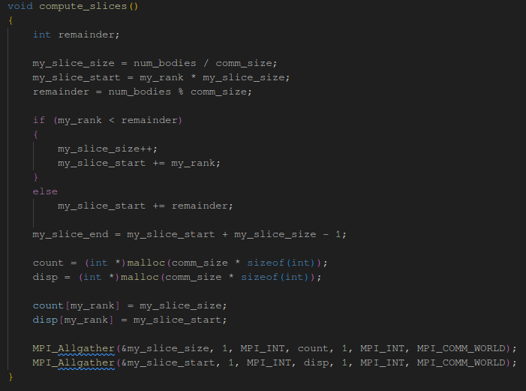
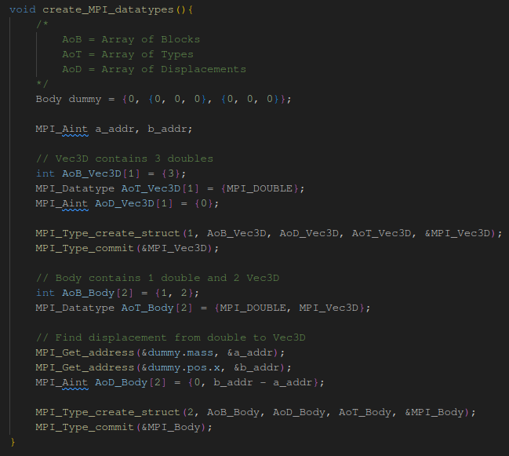
Metodo esaustivo
Implementazione tramite MPI
Calcolo della frazione di corpi e comunicazione degli indici
Creazione del datatype per la comunicazione tramite MPI

Slide 14
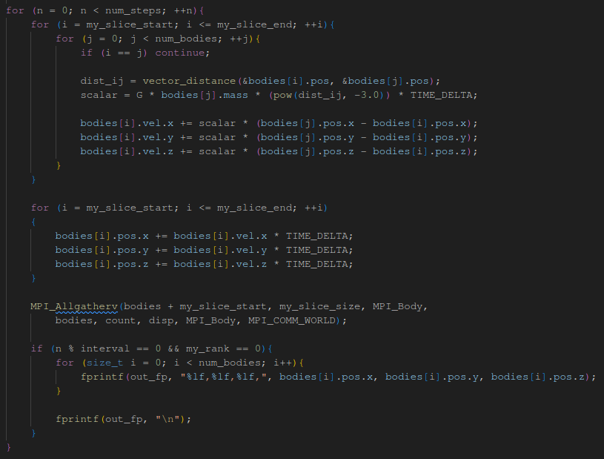
Metodo esaustivo
Implementazione tramite MPI
Dopo aver settato correttamente il sistema si passa al calcolo vero e proprio delle posizioni. Al termine di ciò il master process scriverà il risultato in input.
Dato che la suddivisione dei corpi tra i processi potrebbe non essere equa, e’ necessario l’uso della funzione MPI_Allgheterv al posto di MPI_Allgheter poiché è più flessibile sul numero di blocchi da mandare così da non obbligarci ad inserire un padding.
(vedere i test qui)

Slide 15
Metodo esaustivo
Ottimizzazione della versione MPI
Per ottimizzare l’esecuzione della versione MPI si possono ridurre i dati trasmessi tra i processi per «alleggerire» il sistema. Notiamo appunto che non tutte le informazioni sono interessanti per il calcolo della nuova posizione di un corpo. In particolare possono essere ignorate le trasmissioni di:
Massa del corpo (rimane invariata)
Vettore della velocità del corpo (non serve per calcolare la posizione degli altri)
Perciò da un vettore da 7 double (3 di velocità, 3 di posizione e 1 di massa) la trasmissione di un corpo consiste in soli 3 double della posizione.
(vedere i test qui)

Slide 16
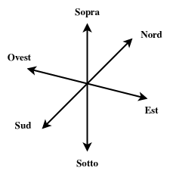
Algoritmo di Barnes-Hut
L’algoritmo di Barnes-Hut `e uno dei metodi di approssimazione più utilizzato per problema degli n corpi. I punti nello spazio vengono considerati come un piano cartesiano tridimensionale i cui assi x, y e z rappresentano rispettivamente la larghezza (Ovest-Est), l’altezza (Sopra-Sotto) e la profondità (Nord-Sud) dei corpi.
Lo spazio occupato dai corpi viene rappresentato come un cubo di dimensioni l x l x l dove l è il doppio di: distanza massima dal centro di riferimento (0,0,0) e la distanza tra con i corpi.

Slide 17
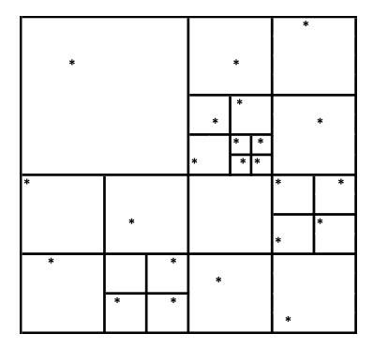
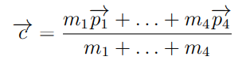
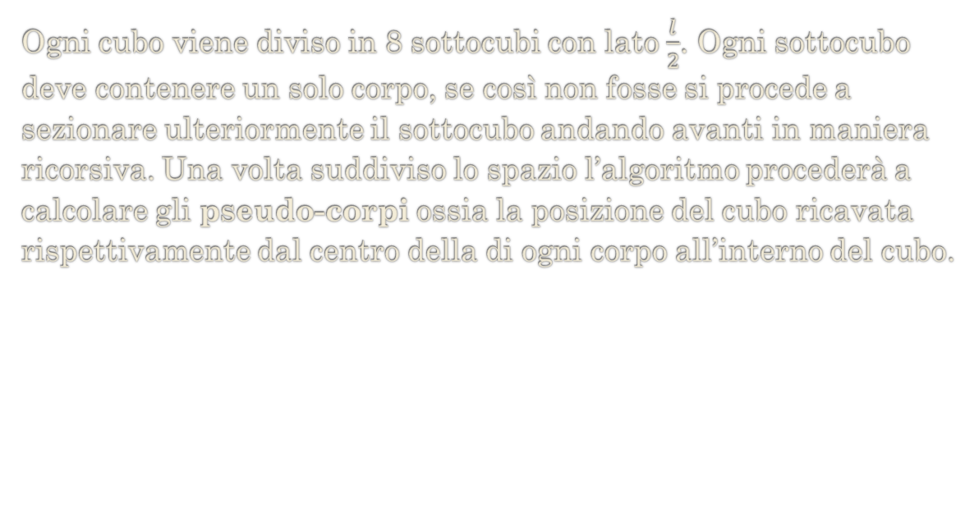
Algoritmo di Barnes-Hut
Ogni cubo viene diviso in 8 sottocubi con lato $\frac{l}{2}$. Ogni sottocubo deve contenere un solo corpo, se così non fosse si procede a sezionare ulteriormente il sottocubo andando avanti in maniera ricorsiva. Una volta suddiviso lo spazio l’algoritmo procederà a calcolare gli pseudo-corpi ossia la posizione del cubo ricavata rispettivamente dal centro della di ogni corpo all’interno del cubo.
E la massa del cubo che non è altro che la somma delle masse dei corpi presenti nel cubo
Esempio bidimensionale della suddivisione

Slide 18
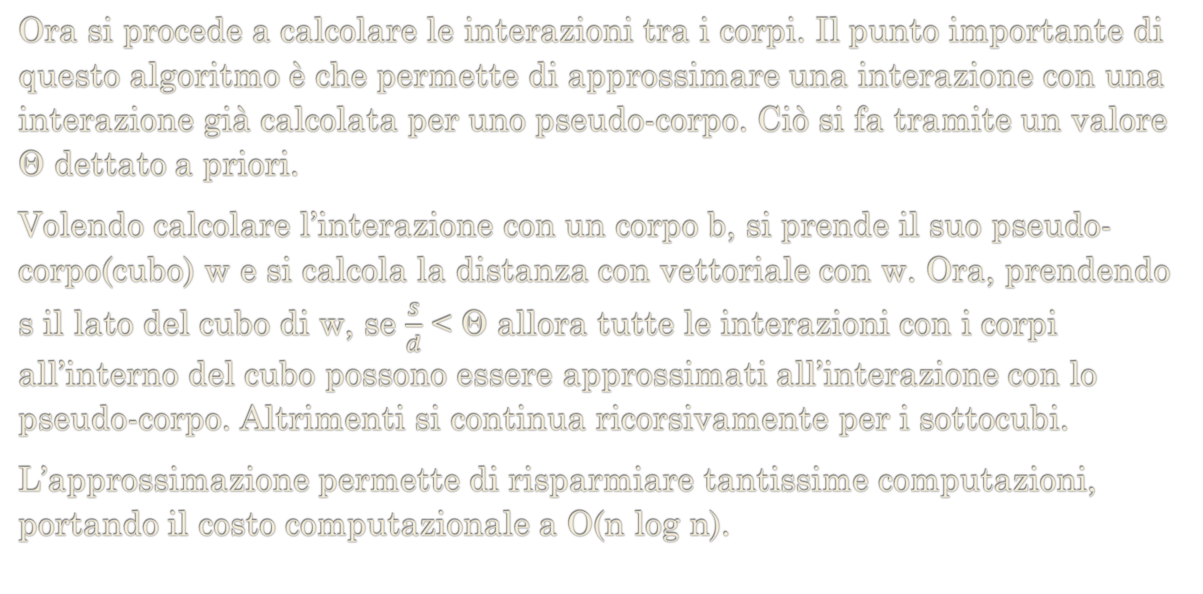
Algoritmo di Barnes-Hut
Ora si procede a calcolare le interazioni tra i corpi. Il punto importante di questo algoritmo è che permette di approssimare una interazione con una interazione già calcolata per uno pseudo-corpo. Ciò si fa tramite un valore Θ dettato a priori.
Volendo calcolare l’interazione con un corpo b, si prende il suo pseudo-corpo(cubo) w e si calcola la distanza con vettoriale con w. Ora, prendendo s il lato del cubo di w, se $\frac{s}{d}$ < Θ allora tutte le interazioni con i corpi all’interno del cubo possono essere approssimati all’interazione con lo pseudo-corpo. Altrimenti si continua ricorsivamente per i sottocubi.
L’approssimazione permette di risparmiare tantissime computazioni, portando il costo computazionale a O(n log n).

Slide 19
Algoritmo di Barnes-Hut
E’ opportuno notare che la scelta del valore di Θ deve essere ben pensata. Poiché:
Se Θ = 0: L’algoritmo non approssimerà mai il calcolo rendendo la computazione meno efficiente del metodo esaustivo
Se Θ = 1: Le prestazioni risultano estremamente migliori del metodo esaustivo, tuttavia introducendo un errore di approssimazione rilevante
Se Θ > 1.25: Le prestazioni sono elevatissime ma generando dati invalidi dettati dalla esagerata approssimazione
Per questo motivo si è optato per l’uso di Θ = 0.5 che ci permette di avere prestazioni migliori rispetto al metodo esaustivo con errori di approssimazioni pari allo 0.0001%

Slide 20
Algoritmo di Barnes-Hut sequenziale
Definizione della struttura dati
La struttura dati che useremo si chiama barnes_hut_octree ed è un albero ottale (ogni nodo può avere 8 figli). Ogni figlio è rappresenta dunque un sottocubo del padre. Ogni nodo contiene queste informazioni:
Corpo (o corpi) all’interno del cubo
BoudingBox ossia le coordinate degli estremi del cubo
Massa totale dello pseudo-corpo del cubo
Centro della massa dello pseudo-corpo del cubo
Status ossia lo stato del cubo che può contenere nessun corpo, un corpo o nessuno (EMPTY, SINGLE o SUBDIVIDED)

Slide 21
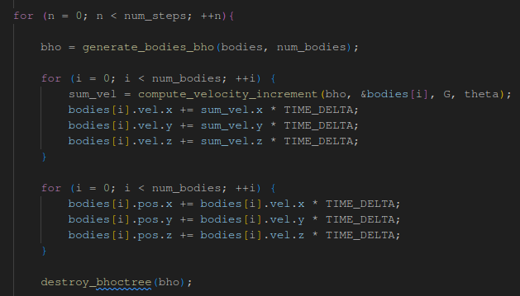
Algoritmo di Barnes-Hut sequenziale
Implementazione
Il programma può essere suddiviso in 3 sezioni:
Creazione dell’albero
Calcolo della velocità dei corpi
Calcolo della nuova posizione dei corpi
Distruzione dell’albero
Tutto ciò per ogni iterazione del passo di simulazione

Slide 22
Barnes-Hut sequenziale
Implementazione
Vediamo ora la logica dietro le funzioni per costruire l’albero e calcolare le velocità:
La funzione generate_bodies_bho() inizializza la struttura dati e chiama per ogni corpo la funzione insert_body( ) per inserire i nodi nell’albero binario. Dopodiché chiama la funzione compute_pseudo_bodies( ) per calcolare la massa e il centro della massa degli pseudo corpi generati
La funzion insert_body( ) è una funzione ricorsiva che permette di inserire un corpo in un sottocubo permettendo di avere solo un corpo per cubo
La funzione compute_pseudo_bodies( ) è una funzione che calcola la massa degli pseudo-corpi in base ai figli del grafo ricorsivamente secondo le formule già introdotte precedentemente

Slide 23
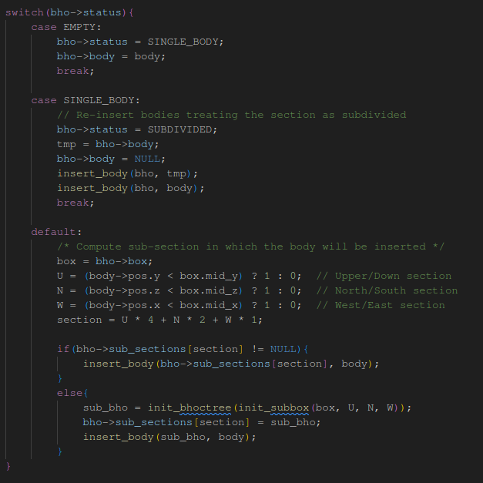
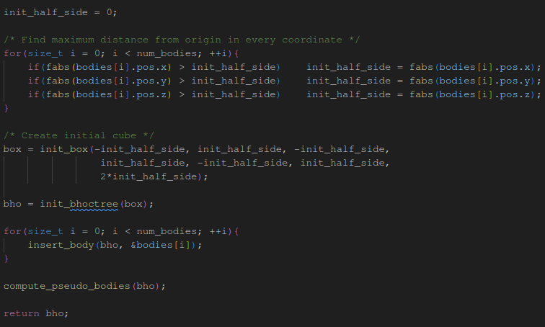
Barnes-Hut sequenziale
Implementazione
Funzione generate_bodies( )
Funzione insert_body( )

Slide 24
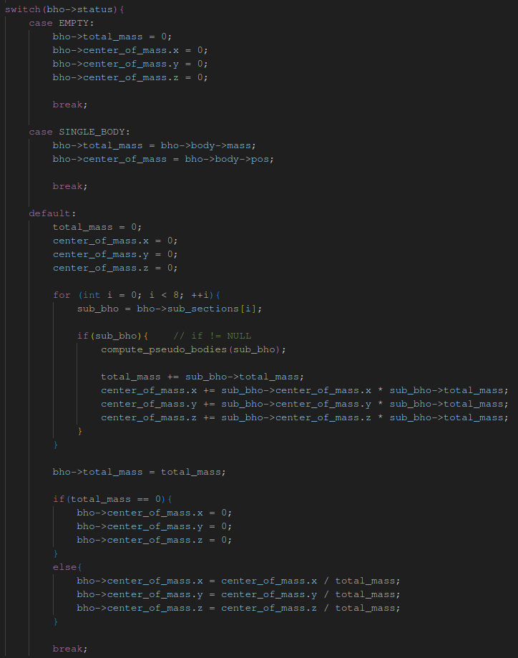
Barnes-Hut sequenziale
Implementazione
Funzione compute_pseudo_bodies( ) che si occupa di calcolare il centro di massa e la massa di uno pseudo-corpo ricorsivamente in base ai sottocubi dello pseudo-corpo (o figli del grafo)

Slide 25
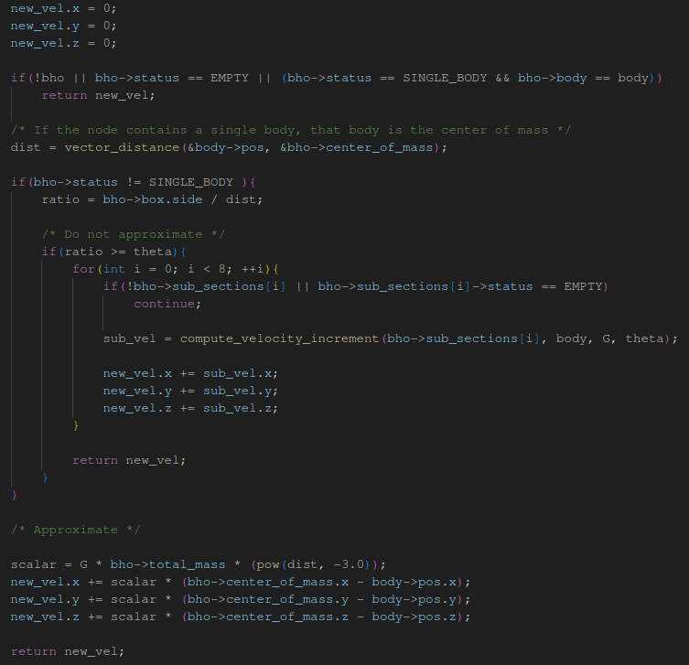

Barnes-Hut sequenziale
Implementazione
La parte più particolare dell’algoritmo di Barnes-Hut è l’approssimazione, essa avviene nel calcolo delle velocità dei corpi, nella funzione compute_velocity_increment().
In breve, si calcola la distanza tra il corpo e uno pseudo-corpo (d), se $\frac{s}{d}$ < Θ (nel nostro caso Θ = 0.5 ed s è la lunghezza del lato del cubo dello pseudo-corpo) allora non calcolerà l’interazione con il corpo ma prenderà quella risultante approssimata con lo pseudo-corpo. Altrimenti continuerà ricorsivamente nei figli dello pseudo-corpo finché non è possibile approssimare.
Comparazione sull’esecuzione sequenziale e con l’algoritmo qui

Slide 26
Barnes-Hut sequenziale
Ottimizzazione della struttura dati
Potrebbe verificarsi che, a seguito dell’aggiornamento della sua posizione, un corpo esca fuori dal bounding box del proprio nodo. In tal caso, risulta necessario che l’albero venga distrutto e ricalcolato al fine di poter aggiornare dove siano situati i corpi al suo interno.
Tuttavia ad ogni passo di simulazione l’albero viene distrutto (deallocato interamente) e ricostruito (allocato e ricalcolato) anche se non ce n’è bisogno.
Quindi abbiamo apportato delle modifiche alla struttura dati per permettere l’aggiornamento dell’albero senza doverlo distruggere e ricalcolare.
Ciò è possibile aggiungendo un array di appoggio leaves, il quale memorizza per ogni corpo il puntatore al nodo foglia in cui `e situato il corpo stesso.

Slide 27
Barnes-Hut sequenziale
Algoritmo di aggiornamento dell’albero
Dato il corpo b_{i} , viene verificato se tale corpo sia uscito al di fuori del bounding box del proprio nodo foglia
Se ciò risulta falso, il controllo procede con il prossimo corpo
Se ciò risulta vero, l’albero viene percorso dal basso verso l’alto a partire dalla foglia contenente il nodo, procedendo finché non viene trovato un nodo sul cammino dalla foglia alla radice il cui bounding box contenga ancora il corpo. Una volta trovato tale nodo, viene effettuato l’inserimento del corpo in tale nodo.
In particolare, se neanche il bounding box della radice dell’albero contiene il corpo, dunque se il corpo è uscito fuori da quello che precedentemente era lo spazio massimo, l’intero albero verrà completamente rigenerato, come nella versione non ottimizzata, espandendo così lo spazio massimo occupato dai corpi
Ciò risulta possibile salvando nei nodi del grafo anche il puntatore al padre e l’indice del proprio settore.
Vedere i test qui

Slide 28
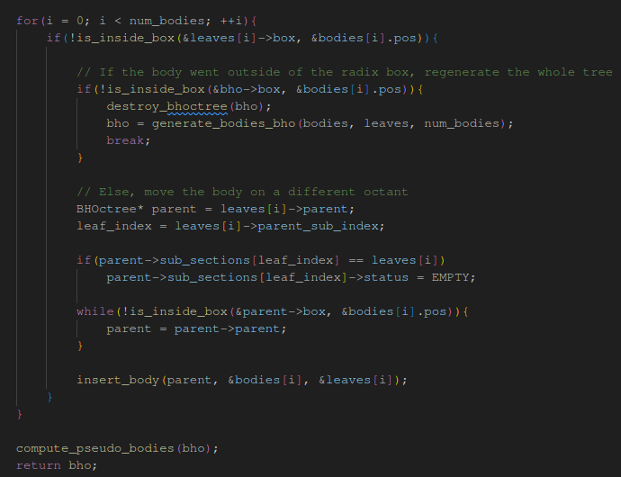
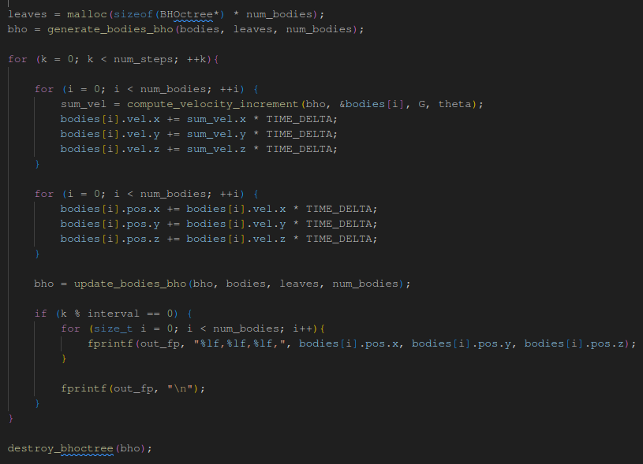
Barnes-Hut sequenziale
Ottimizzazione della struttura dati
Funzione update_bodies( )
Versione aggiornata dell’esecuzione usando leaves

Slide 29
Barnes-Hut tramite OpenMP
Analisi e progettazione
La soluzione ottimale per parallelizzare con OpenMP la versione sequenziale è quella di suddividere i corpi per i thread in uso.
Come nell’implementazione della versione estensiva, conviene calcolare a priori le frazioni di corpi per thread.
A differenza della versione estensiva però l’algoritmo introduce una criticità: la gestione condivisa del grafo tramite aggiornamenti e inserimenti di nodi.
Perciò sono state prese in considerazione queste opzioni:
lock sulla radice
lock su ogni nodo
optimistic locking
Gestione dell’albero limitata al solo processo master

Slide 30
Barnes-Hut tramite OpenMP
Analisi e progettazione
L’opzione scelta è quella di permettere solo al processo master di aggiornare il grafo poiché:
La lock sulla radice permette solo a un processo alla volta di toccare il grafo (equivalente alla nostra soluzione) tuttavia introducendo un overhead sulla gestione delle lock e sulla sincronizzazione
La lock su ogni nodo peggiorerebbe drasticamente le prestazioni dato che una modifica si può propagare per l’intero albero e si dovrebbero chiedere un numero esagerato di lock ai nodi
Utilizzando l’optimistic locking si avrebbe il costo di un inserimento pari a O(n²) dato che ogni inserimento può causare modifiche a catena sui nodi attraversati implicando che sia necessario effettuare la doppia scansione prevista dall’optimistic locking per ognuna di tali modifiche

Slide 31
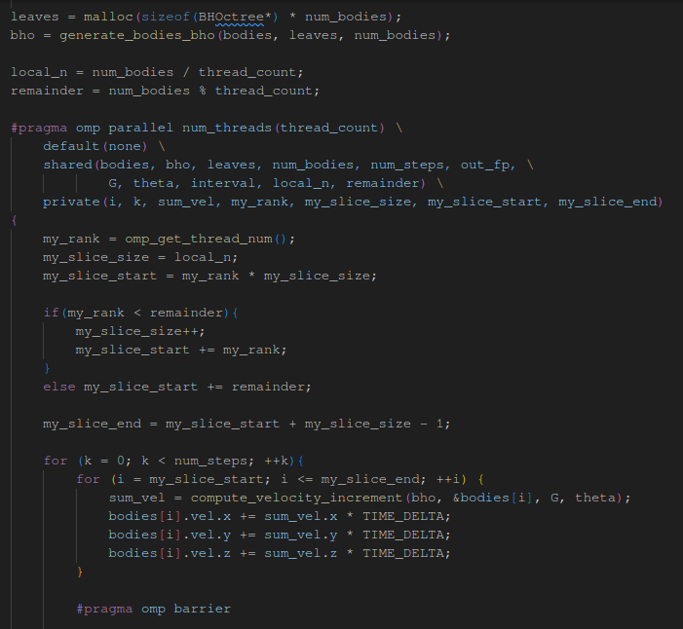
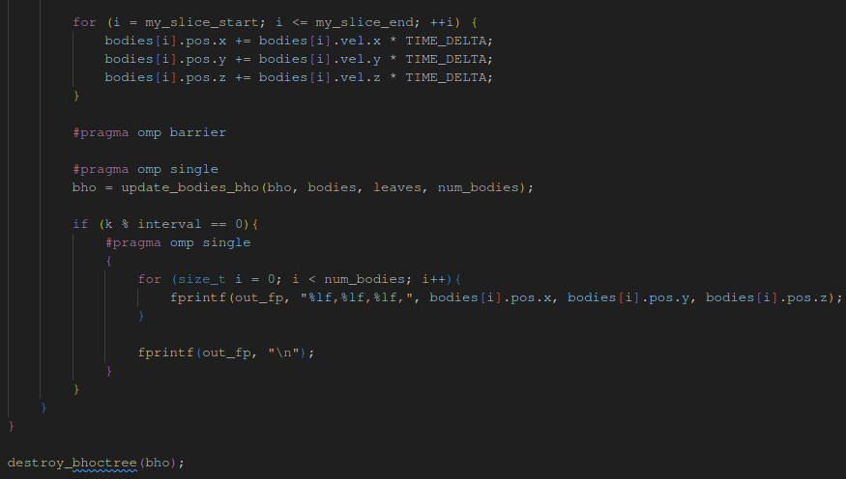
Barnes-Hut tramite OpenMP
Implementazione
Dunque le funzioni sono rimaste le stesse della versione sequenziale. Implementando la parallelizzazione nel «main». Vedere i test sulla comparazione con la versione sequenziale qui

Slide 32
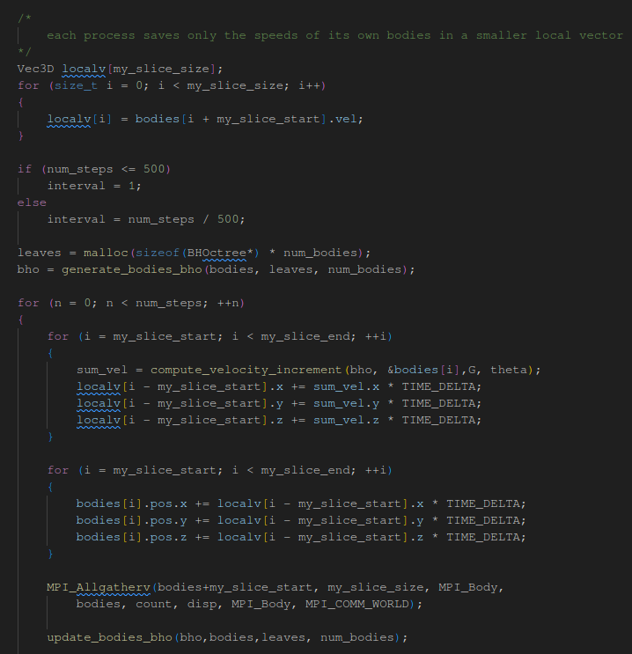
Barnes-Hut tramite MPI
Implementazione
Ci sarebbero 3 sezioni del programma da poter parallelizzare:
Creazione e aggiornamento dell’albero
Calcolo della velocità dei corpi
Calcolo della posizione dei corpi
La prima opzione si potrebbe dedicare ogni branch dell’albero a un processo ma essendo squilibrato si potrebbero avere troppi processi in stato di waiting per nulla. Inoltre avendo un grafo «condiviso» ci sarebbe troppo overhead per le comunicazioni, divisione dei nodi e il mounting dell’albero per tutti i processi.
Perciò si è optato a parallelizzare solo il calcolo dei corpi dove i processi comunicano le loro posizioni aggiornate come nella versione esaustiva. Ogni processo così costruisce il proprio albero aggiornandolo con le informazioni delle comunicazioni.
I test sono presenti qui.

Slide 33

Test
Per effettuare i test ci siamo basati su 3 variabili:
Numero di thread utilizzati (1, 2, 4, 8)
Numero di corpi ([1,10] * 1000)
Per stilare la tempistica di un programma specifico per un input, abbiamo raccolto la media di 10 esecuzioni.
I test sono stati effettuati su 100 passi di simulazione.
Nei grafici i numeri tra parentesi indicano il numero di thread utilizzati.
I test sono stati eseguiti su due macchine diverse:
Un Lenovo IdeaPad 5 e un MacBook Air M1
le formule utilizzate per calcolare i parametri di speed-up (S) ed efficienza (E) tra le varie versioni sequenziali e parallele sono le seguenti:
S= $\frac{Tsequential}{Tparallel}$ E = $\frac{S}{p}$
Dove p è il numero di thread utilizzati

Slide 34
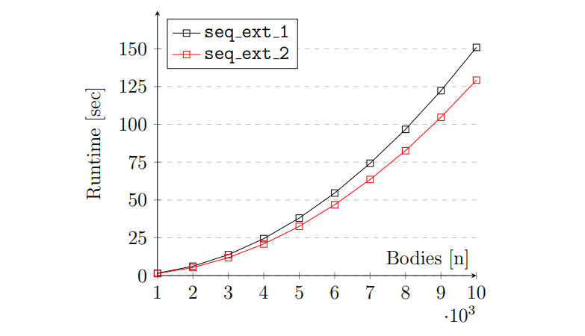
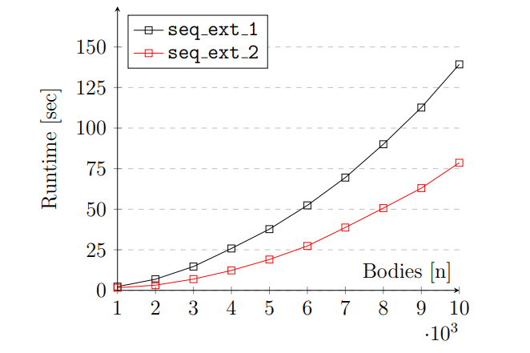
Test versione sequenziale e ottimizzata
Confronto delle performance della versione sequenziale e quella ottimizzata, su 100 passi di simulazione da 1000 a 10000 corpi (Lenovo IdeaPad 5)
Confronto delle performance della versione sequenziale e quella ottimizzata, su 100 passi di simulazione da 1000 a 10000 corpi (MacBook Air M1)

Slide 35
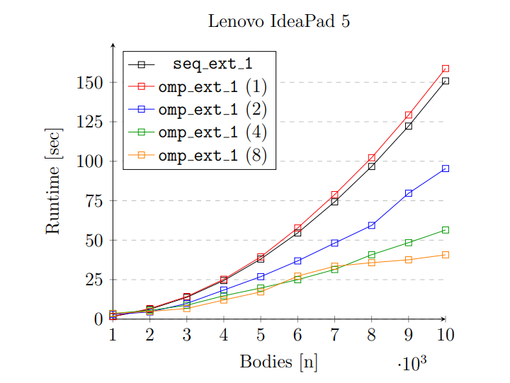
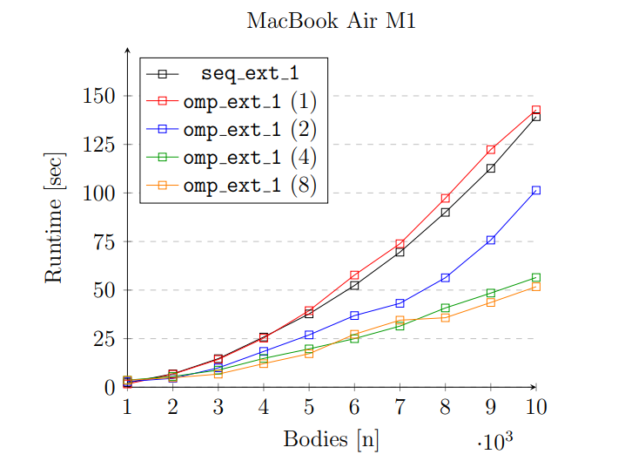
Test versione sequenziale e OpenMP
Confronto delle performance della versione sequenziale e OpenMPsu 100 passi di simulazione. I numeri tra parentesi nella legenda del grafico indicano il numero di thread attivi

Slide 36
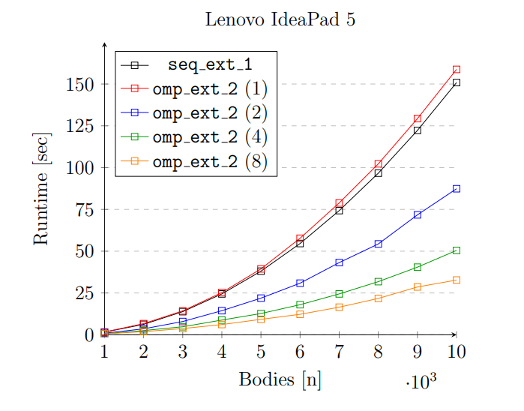
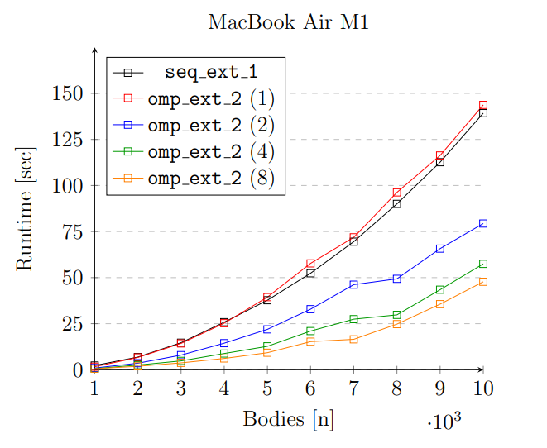
Test OpenMP senza false-sharing con sequenziale
Confronto delle performance tra la versione sequenziale e quella di OpenMP correggendo il false sharing tramite variabili di accumulo

Slide 37
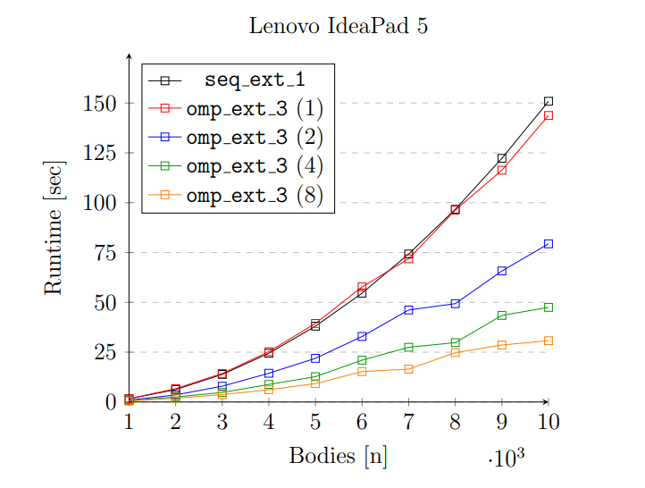
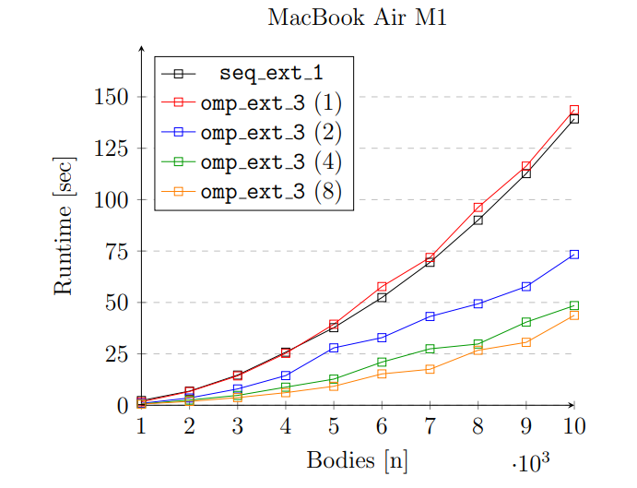
Test OpenMP senza overhead con sequenziale
Confronto delle performance tra la versione sequenziale e quella di OpenMP riducendo l’overhead distribuendo i corpi tra i thread prima del ciclo delle passi delle simulazioni

Slide 38
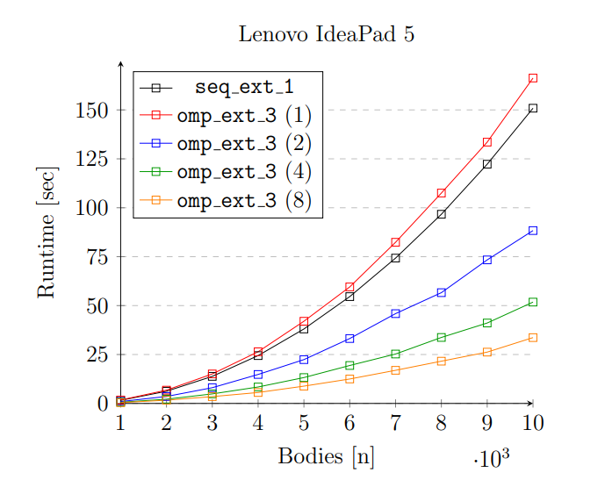
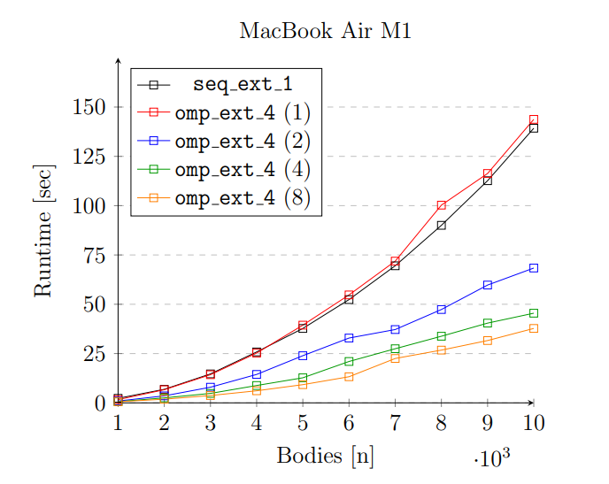
Test OpenMP false sharing azzerato con sequenziale
Confronto delle performance tra la versione sequenziale e quella di OpenMP azzerando il false sharing sostituendo la struct bodies con tre vettori per la velocità, posizione e massa.

Slide 39
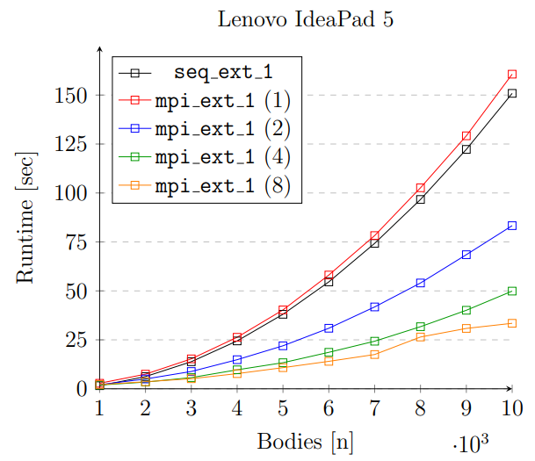
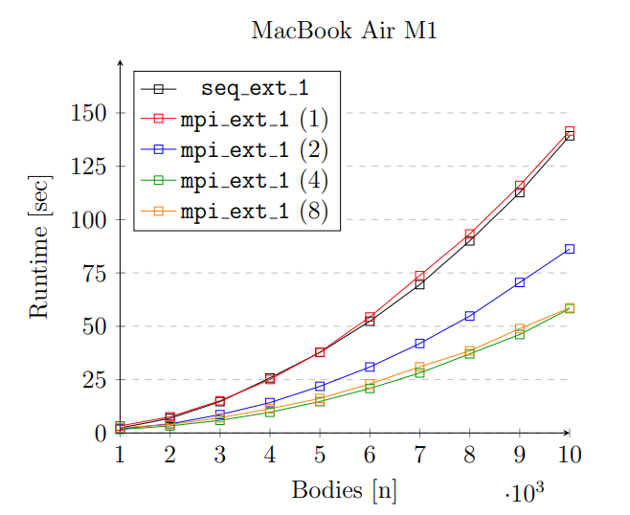
Test MPI con sequenziale
Confronto delle performance della versione sequenziale e MPI su 100 passi di simulazione. I numeri tra parentesi nella legenda del grafico indicano il numero di thread attivi

Slide 40
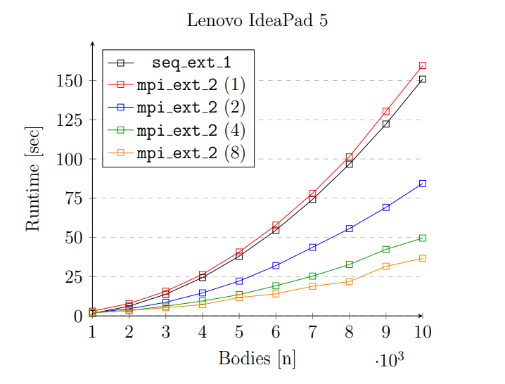
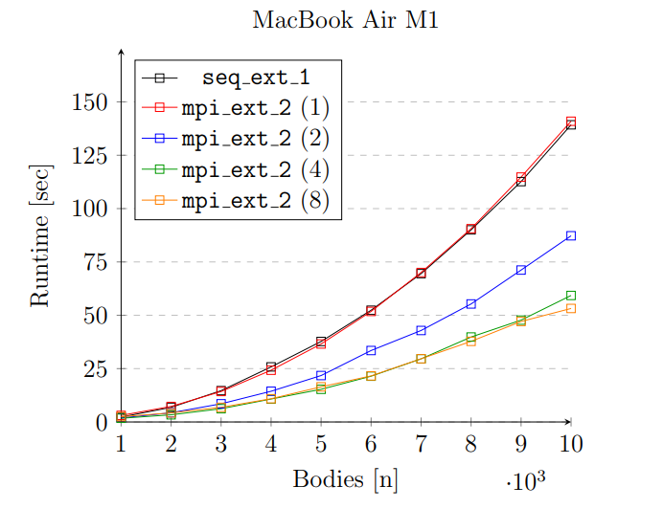
Test MPI ottimizzato con sequenziale
Confronto delle performance della versione sequenziale e MPI ottimizzato alleggerendo le comunicazioni. Abbiamo ridotto la dimensione dell’array con le informazioni del corpo al minimo, ossia comunicando solo le nuove posizioni

Slide 41
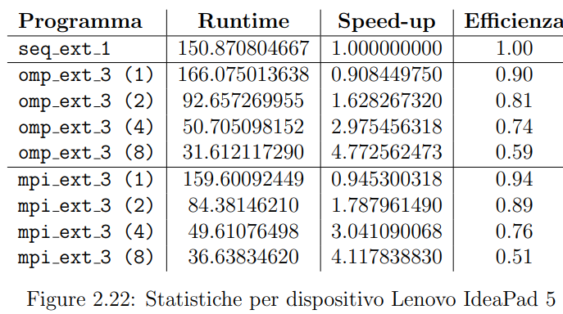
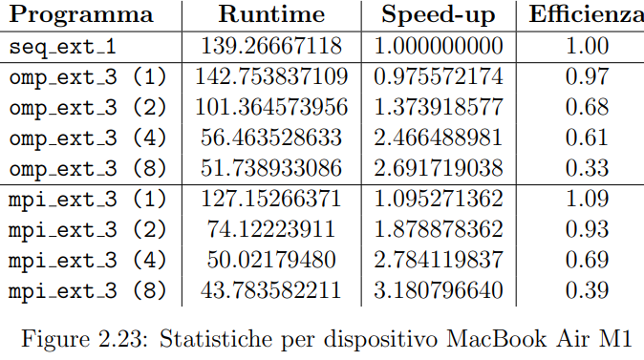
Analisi dello speed-up e dell’efficienza
Questa è la comparazione del calcolo dello speed-up e dell’efficienza per ogni versione che ha performato meglio dei due approcci di parallelismo. I numeri tra parentesi indicano i thread/processi impiegati per eseguire quei test. I Runtime si riferiscono a test effettuati sullo stesso dataset, ossia 10000 corpi.

Slide 42
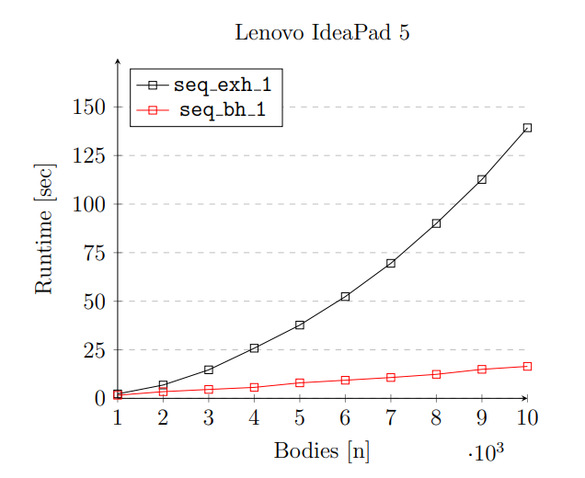
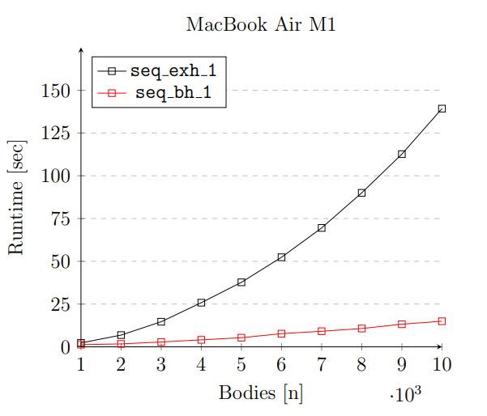
Test Barnes-Hut sequenziale
Test effettuato con θ = 0.5 su 100 passi di simulazione da 1000 a 10000 corpi.

Slide 43
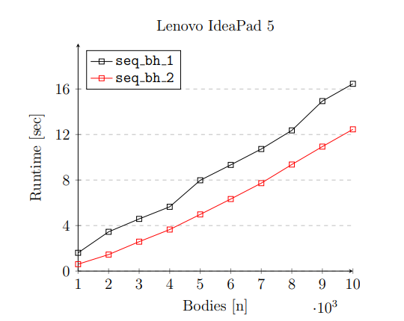

Test Barnes-Hut sequenziale
Nel caso di molti corpi, i parametri aggiuntivi incidono molto sulla memoria totale occupata dal programma nel suo intero poiché, dati n corpi, l’albero può avere un massimo di 8n nodi istanziati contemporaneamente. Tuttavia, tale memoria aggiuntiva risulta trascurabile rispetto netto miglioramento delle performance del programma.

Slide 44


Test Barnes-Hut con OpenMP
I test sono stati eseguiti sulla versione sequenziale ottimizzata e la versione OpenMP utilizzando i thread scritti tra parentesi. Come per gli altri test abbiamo utilizzato θ = 0.5.

Slide 45


Test Barnes-Hut con MPI
I test sono stati eseguiti sulla versione sequenziale ottimizzata e la versione MPI utilizzando i processi scritti tra parentesi. Come per gli altri test abbiamo utilizzato θ = 0.5.

Slide 46


Analisi dello speed-up e dell’efficienza
Questa è la comparazione del calcolo dello speed-up e dell’efficienza per ogni versione che ha performato meglio nelle due versioni parallele con OpenMP e MPI e la versione ottimizzata sequenziale. I numeri tra parentesi indicano i thread/processi impiegati per eseguire quei test. I Runtime si riferiscono a test effettuati sullo stesso dataset, ossia 10000 corpi. E’ stato utilizzato θ = 0.5.

Slide 47
Conclusioni
Come mostrato dalle analisi precedenti la parallelizzazione tramite MPI è sfavorevole per l’uso della memoria condivisa poiché vi è troppo overhead dettato dalle comunicazioni per ogni passo della simulazione che inizia a diventare trascurabile solo con un input molto grande
La parallelizzazione tramite OpenMP a memoria condivisa si presta bene generando risultati più omogenei. Tuttavia presenta delle complicazioni, come quella di parallelizzare la struttura dati nell’algoritmo di Barnes-Hut. Un eventuale algoritmo che riuscisse a parallelizzare tale struttura porterebbe un miglioramento delle prestazioni molto favorevole
Per quanto riguarda l’analisi sullo speed-up e l’efficienza, essi risultano tendenzialmente massimi durante l’utilizzo di 4 processori contemporaneamente. In particolare, tali statistiche risultano particolarmente elevate nelle varie implementazioni con metodo esaustivo.

